Slide 1

STRUCTURE DE DONNÉES LES ARBRES
Réalisé par :
SOULAIMANE DOUL HOUSN
Hamid BOUARGALNE salah-eddine ZKARA hamza BRAIMI
Ingénierie Informatique Big Data et Cloud Computing
Année Universitaire : 2021/2022
Encadrant :
M. QBADO

Slide 2
Plan
Introduction
Définitions
Propriétés des arbres
Arbre par un tableau
Arbre par une liste chainée
Arbres binaires
Les opérations sur les arbre binaire et complexité
Parcours en profondeur
Parcours en largeur
Arbre binaire de recherche
Definition
Caracteristique
Opérations sur les ARB
Arbre binaire de recherche equilibre
Definition
Caracteristique
Les types de rotation

Slide 3

INTRODUCTION

Slide 4
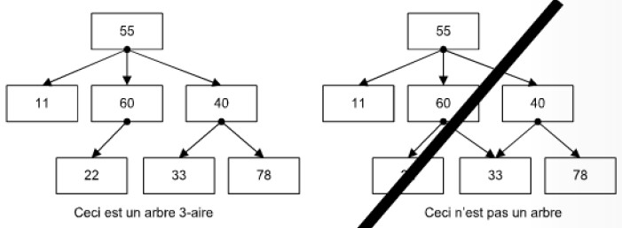
Introduction
Définitions
Un arbre est une structure composée d’éléments appelés noeuds
Un arbre, appelé aussi arbre N-aire, chaque nœud possède au maximum N nœuds
La représentation d’une arbre en informatique se fait à l’envers : la racine se trouve en haut et les branches se développe vers le bas

Slide 5
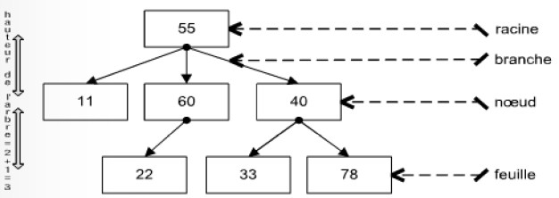
Introduction
Propriétés des arbres
Un nœud est aussi appelé sommet, contient un élément et indique les nœuds suivants
Les fils d’un noeud sont les racines de ses sous-arbres
Une feuille d’un arbre est un noeud sans fils (qui n’a pas de suivant); 11, 22, 33 et 78 sont des feuilles
Une branche est un chemin qui rejoint deux nœuds
La hauteur d’un noeud est égale au nombre de branches le séparant de la feuille la plus éloignée plus un
La profondeur d’un nœud est égale au nombres de branches le séparant de la racine
La hauteur d’un arbre vaut la hauteur de la racine

Slide 6
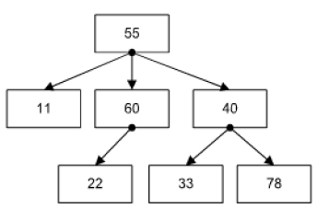
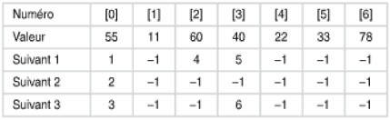
Introduction
Arbre par un tableau
Chaque nœud de notre exemple possède au plus trois nœuds fils
On construit un tableau à deux dimensions où chaque indice représente un nœud
Pour connaître les suivants de chaque nœud, il suffit de voir leur indice dans les cases ad-hoc du tableau
L’absence d’un nœud suivant est représenté par la valeur -1
NB: Cette construction est compliquée à gérer, et de ce fait, elle n’est pas très utilisée.

Slide 7
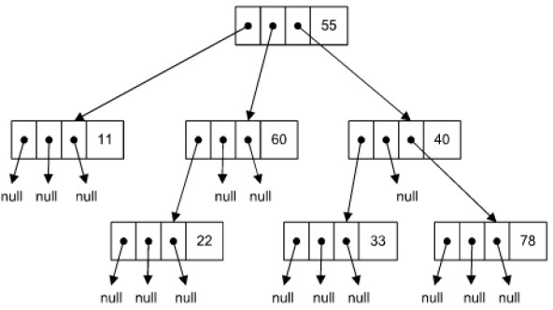
Introduction
Arbre par une liste chainée
Chaque nœud de notre exemple possède au plus trois nœuds fils
Un nœud pouvant référencer jusqu’à 3 nœuds suivants : 3 attributs gauche, milieu et droite ou dans un tableau de 3 éléments
Nous allons introduire la structure la suivante
typedef struct Noeud { int valeur;
struct Nœud *gauche;
struct Nœud *milieu;
struct Nœud *droite;
} NoeudEntier;

Slide 8
arbres binaires

Slide 9
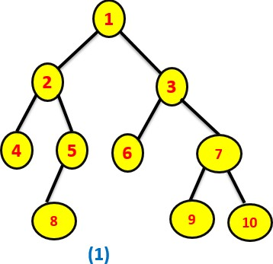
Arbres binaires
En plus des termes utilisés dans les arbres en général,
Une condition spéciale est ajoutée:
Chaque élément peut avoir 0, 1 ou 2 fils
1
4
6
5
(2)

Slide 10
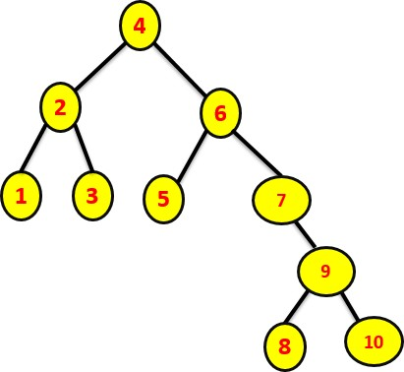
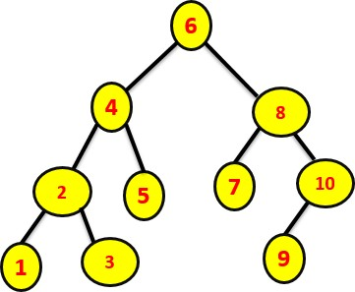
Types d’arbres binaires
Arbres binaires: Binary trees (BT)
Cas particulier des arbres
Arbres binaires de recherche: Binary Serach Trees (BST)
Cas particulier des arbres binaires
Arbres binaires de recherche équilibrés (AVL)
Cas particulier des arbres binaires de recherche
(BT)
(BST)
(AVL)

Slide 11
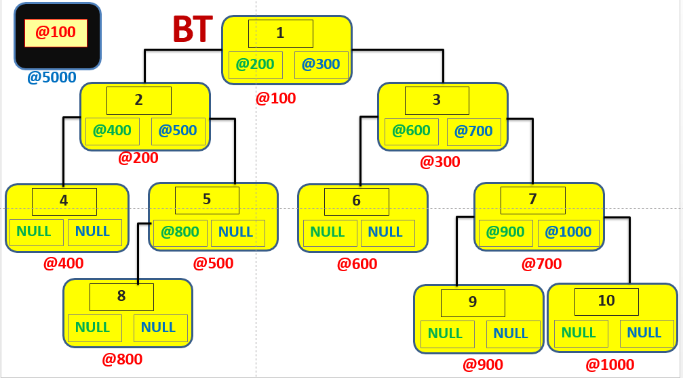
Structure d’arbres binaires
typedef struct element{ int data;
struct element *leftChild; struct element *rightChild;
} Element;
Représentation en mémoire d’une arbre binaire

Slide 12
Arbres binaires
Opérations sur les arbres
Calcul de la taille d’un arbre binaire
Nombre de feuilles d’un arbre binaire
Vérifier qu’un arbre n’est pas dégénéré:
Recherche par association dans un arbre binaire
Recherche par association dans un arbre binaire ordonné
insertion dans un arbre binaire ordonné

Slide 13
Operations sur les arbres:
Calcul de la taille d’un arbre binaire
int taille(tnoeud *racine){
if(racine == NULL) return 0;
else return 1+taille(racine→gauche)+taille(racine→droite);
}
Nombre de feuilles d’un arbre binaire
Avec:
int nbfeuille(tnoeud *racine){
if(racine == NULL) return 0 ;
if(feuille(racine) )return 1 ;
return nbfeuille(racine→gauche)
+ nbfeuille(racine→droite)
}
int feuille(tnoeud *nœud){
return !nœud→gauche
&& !nœud→droite;
}

Slide 14
Operations sur les arbres:
Vérifier qu’un arbre n’est pas dégénéré:
int nondegener(tnoeud *racine){
if(racine = = NULL) return 0;
if((racine→gauche != NULL ) && (racine→droite != NULL)
return 1;
if(racine→gauche = = NULL)
return nondegener(racine→droite);
return nondegener(racine→gauche);
}

Slide 15
Operations sur les arbres:
Recherche par association dans un arbre binaire
int rechAssoc(tnoeud *racine , telement val){
if(racine = = NULL) return 0 ;
if (racine→info = = val ) return 1;
if (rechAssoc(racine→gauche , val)) return 1;
return rechAssoc(racine→droite ,val) ;
}

Slide 16
Complexité des operations sur les arbres:
Operation | Complexité
Calcul de la taille d’un arbre binaire | O(n)
Nombre de feuilles d’un arbre binaire | O(n)
Vérifier qu’un arbre n’est pas dégénéré | O(N)
Recherche par association dans un arbre binaire | O(n)
Recherche par association dans un arbre binaire ordonné | O(h)
sertion dans un arbre binaire ordonné | O(h)

Slide 17
parcours d'un arbre binaire

Slide 18
Parcours d'un arbre
Le parcours d'un arbre permet de visiter tous les nœuds d'un arbre et éventuellement appliquer des traitements sur ces nœuds.
Nous distinguerons deux types de parcours :
Le parcours en profondeur (Depth) : permet d'explorer l'arbre en explorant jusqu'au bout une branche pour passer à la suivante.
Le parcours en largeur (Height): permet d'explorer l'arbre niveau par niveau: parcourir tous les nœuds du niveau 1 puis ceux du niveau deux et ainsi de suite jusqu'à l'exploration de tous les nœuds.

Slide 19
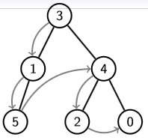
Parcours préfixe
On traite la racine de l'arbre, on parcourt tout le sous arbre de gauche, une fois qu'il n'y a plus de sous arbre gauche on parcourt les éléments du sous arbre droit.
Ce type de parcours peut être résumé en trois lettres : R G D ( Racine Gauche Droit).
3 - 1 - 5 - 4 - 2 - 0

Slide 20






Parcours préfixe
1
void prefixe(Element *BT)
{
if(BT)
{
printf ("%d - ",BT->data); prefixe (BT->leftChild); prefixe (BT->rightChild);
}
}
2
3
4
5
6
7
Exécution de prefixe(@100) print(@100->data) prefix(@100->leftChild) prefix(@100->rightChild)
8
9
10
1 -
prefixe(@300)
En attente

Slide 21
Parcours préfixe
1
2
void prefixe(Element *BT)
{
if(BT)
{
printf ("%d - ",BT->data); prefixe (BT->leftChild); prefixe (BT->rightChild);
}
}
3
4
5
6
7
8
9
10
1 - 2

Slide 22
Parcours préfixe
1
2
void prefixe(Element *BT)
{
if(BT)
{
printf ("%d - ",BT->data); prefixe (BT->leftChild); prefixe (BT->rightChild);
}
}
3
4
5
6
7
8
9
10
1 - 2 - 4

Slide 23
Parcours préfixe
1
2
void prefixe(Element *BT)
{
if(BT)
{
printf ("%d - ",BT->data); prefixe (BT->leftChild); prefixe (BT->rightChild);
}
}
3
4
5
6
7
8
9
10
1 - 2 - 4 - 5 -

Slide 24
Parcours préfixe
1
2
void prefixe(Element *BT)
{
if(BT)
{
printf ("%d - ",BT->data); prefixe (BT->leftChild); prefixe (BT->rightChild);
}
}
3
4
5
6
7
8
9
10
1 - 2 - 4 - 5 - 8 -

Slide 25
Parcours préfixe
1
2
void prefixe(Element *BT)
{
if(BT)
{
printf ("%d - ",BT->data); prefixe (BT->leftChild); prefixe (BT->rightChild);
}
}
3
4
5
6
7
8
9
10
1 - 2 - 4 - 5 - 8 - 3

Slide 26
Parcours préfixe
1
2
void prefixe(Element *BT)
{
if(BT)
{
printf ("%d - ",BT->data); prefixe (BT->leftChild); prefixe (BT->rightChild);
}
}
3
4
5
6
7
8
9
10
1 - 2 - 4 - 5 - 8 - 3 - 6

Slide 27
Parcours préfixe
1
2
void prefixe(Element *BT)
{
if(BT)
{
printf ("%d - ",BT->data); prefixe (BT->leftChild); prefixe (BT->rightChild);
}
}
3
4
5
6
7
8
9
10
1 - 2 - 4 - 5 - 8 - 3 - 6 - 7

Slide 28
Parcours préfixe
1
2
void prefixe(Element *BT)
{
if(BT)
{
printf ("%d - ",BT->data); prefixe (BT->leftChild); prefixe (BT->rightChild);
}
}
3
4
5
6
7
8
9
10
1 - 2 - 4 - 5 - 8 - 3 - 6 - 7 - 9

Slide 29
Parcours préfixe
1
2
void prefixe(Element *BT)
{
if(BT)
{
printf ("%d - ",BT->data); prefixe (BT->leftChild); prefixe (BT->rightChild);
}
}
3
4
5
6
7
8
9
10
1 - 2 - 4 - 5 - 8 - 3 - 6 - 7 - 9 - 10

Slide 30
Parcours préfixe
1
2
void prefixe(Element *BT)
{
if(BT)
{
printf ("%d - ",BT->data); prefixe (BT->leftChild); prefixe (BT->rightChild);
}
}
3
4
5
6
7
8
9
10
1 - 2 - 4 - 5 - 8 - 3 - 6 - 7 - 9 - 10

Slide 31
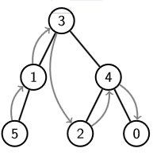
Parcours infixé
On parcourt tout le sous arbre de gauche, une fois qu'il n'y a plus de sous arbre gauche, on traite la racine de l'arbre puis on parcourt les éléments du sous arbre droit.
Ce type de parcours peut être résumé en trois lettres : G R D (Gauche Racine Droit).
5 - 1 - 3 - 2 - 4 - 0

Slide 32
Parcours infixé
1
void infixe(Element *BT)
{
if(BT)
{
infixe(BT->leftChild);
printf("%d - ",BT->data);
infixe(BT->rightChild);
}
}
2
3
4
5
6
7
Exécution de prefixe(@100)
prefix(@100->leftChild)
print(@100->data) prefix(@100->rightChild)
8
9
10
print(1) prefixe(@300)
En attente

Slide 33
Parcours infixé
1
2
void infixe(Element *BT)
{
if(BT)
{
infixe(BT->leftChild);
printf("%d - ",BT->data);
infixe(BT->rightChild);
}
}
3
4
5
6
7
8
9
10

Slide 34
Parcours infixé
1
2
void infixe(Element *BT)
{
if(BT)
{
infixe(BT->leftChild);
printf("%d - ",BT->data);
infixe(BT->rightChild);
}
}
3
4
5
6
7
8
9
10
4 -

Slide 35
Parcours infixé
1
2
void infixe(Element *BT)
{
if(BT)
{
infixe(BT->leftChild);
printf("%d - ",BT->data);
infixe(BT->rightChild);
}
}
3
4
5
6
7
8
9
10
4 - 2 -

Slide 36
Parcours infixé
1
2
void infixe(Element *BT)
{
if(BT)
{
infixe(BT->leftChild);
printf("%d - ",BT->data);
infixe(BT->rightChild);
}
}
3
4
5
6
7
8
9
10
4 - 2 -

Slide 37
Parcours infixé
1
2
void infixe(Element *BT)
{
if(BT)
{
infixe(BT->leftChild);
printf("%d - ",BT->data);
infixe(BT->rightChild);
}
}
3
4
5
6
7
8
9
10
4 - 2 - 8

Slide 38
Parcours infixé
1
2
void infixe(Element *BT)
{
if(BT)
{
infixe(BT->leftChild);
printf("%d - ",BT->data);
infixe(BT->rightChild);
}
}
3
4
5
6
7
8
9
10
4 - 2 - 8 - 5

Slide 39
Parcours infixé
1
2
void infixe(Element *BT)
{
if(BT)
{
infixe(BT->leftChild);
printf("%d - ",BT->data);
infixe(BT->rightChild);
}
}
3
4
5
6
7
8
9
10
4 - 2 - 8 - 5 -1

Slide 40
Parcours infixé
1
2
void infixe(Element *BT)
{
if(BT)
{
infixe(BT->leftChild);
printf("%d - ",BT->data);
infixe(BT->rightChild);
}
}
3
4
5
6
7
8
9
10
4 - 2 - 8 - 5 -1

Slide 41
Parcours infixé
1
2
void infixe(Element *BT)
{
if(BT)
{
infixe(BT->leftChild);
printf("%d - ",BT->data);
infixe(BT->rightChild);
}
}
3
4
5
6
7
8
9
10
4 - 2 - 8 - 5 - 1

Slide 42
Parcours infixé
1
2
void infixe(Element *BT)
{
if(BT)
{
infixe(BT->leftChild);
printf("%d - ",BT->data);
infixe(BT->rightChild);
}
}
3
4
5
6
7
8
9
10
4 - 2 - 8 - 5 - 1 - 6

Slide 43
Parcours infixé
1
2
void infixe(Element *BT)
{
if(BT)
{
infixe(BT->leftChild);
printf("%d - ",BT->data);
infixe(BT->rightChild);
}
}
3
4
5
6
7
8
9
10
4 - 2 - 8 - 5 - 1 - 6 - 3

Slide 44
Parcours infixé
1
2
void infixe(Element *BT)
{
if(BT)
{
infixe(BT->leftChild);
printf("%d - ",BT->data);
infixe(BT->rightChild);
}
}
3
4
5
6
7
8
9
10
4 - 2 - 8 - 5 - 1 - 6 - 3

Slide 45
Parcours infixé
1
2
void infixe(Element *BT)
{
if(BT)
{
infixe(BT->leftChild);
printf("%d - ",BT->data);
infixe(BT->rightChild);
}
}
3
4
5
6
7
8
9
10
4 - 2 - 8 - 5 - 1 - 6 - 3

Slide 46
Parcours infixé
1
2
void infixe(Element *BT)
{
if(BT)
{
infixe(BT->leftChild);
printf("%d - ",BT->data);
infixe(BT->rightChild);
}
}
3
4
5
6
7
8
9
10
4 - 2 - 8 - 5 - 1 - 6 - 3 - 9

Slide 47
Parcours infixé
1
2
void infixe(Element *BT)
{
if(BT)
{
infixe(BT->leftChild);
printf("%d - ",BT->data);
infixe(BT->rightChild);
}
}
3
4
5
6
7
8
9
10
4 - 2 - 8 - 5 - 1 - 6 - 3 - 9 - 7

Slide 48
Parcours infixé
1
2
void infixe(Element *BT)
{
if(BT)
{
infixe(BT->leftChild);
printf("%d - ",BT->data);
infixe(BT->rightChild);
}
}
3
4
5
6
7
8
9
10
4 - 2 - 8 - 5 - 1 - 6 - 3 - 9 - 7

Slide 49
Parcours infixé
1
2
void infixe(Element *BT)
{
if(BT)
{
infixe(BT->leftChild);
printf("%d - ",BT->data);
infixe(BT->rightChild);
}
}
3
4
5
6
7
8
9
10
4 - 2 - 8 - 5 - 1 - 6 - 3 - 9 - 7 - 10

Slide 50
Parcours infixé
1
2
void infixe(Element *BT)
{
if(BT)
{
infixe(BT->leftChild);
printf("%d - ",BT->data);
infixe(BT->rightChild);
}
}
3
4
5
6
7
8
9
10
4 - 2 - 8 - 5 - 1 - 6 - 3 - 9 - 7 - 10

Slide 51
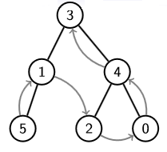
Parcours postfixé
On parcourt tout le sous arbre de gauche, une fois qu'il n'y a plus de sous arbre gauche, on parcourt les éléments du sous arbre droit puis on traite la racine de l'arbre.
Ce type de parcours peut être résumé en trois lettres : G D R (Gauche Droit Racine).
5 - 1 - 2 - 0 - 4 - 3

Slide 52
Parcours postfixé
1
2
void postfixe(Element *BT)
{
if(BT)
{
postfixe(BT->leftChild); postfixe(BT->rightChild); printf("%d - ",BT->data);
}
}
3
4
5
6
7
8
9
10

Slide 53
Parcours postfixé
1
2
void postfixe(Element *BT)
{
if(BT)
{
postfixe(BT->leftChild); postfixe(BT->rightChild); printf("%d - ",BT->data);
}
}
3
4
5
6
7
8
9
10

Slide 54
Parcours postfixé
1
2
void postfixe(Element *BT)
{
if(BT)
{
postfixe(BT->leftChild); postfixe(BT->rightChild); printf("%d - ",BT->data);
}
}
3
4
5
6
7
8
9
10

Slide 55
Parcours postfixé
1
2
void postfixe(Element *BT)
{
if(BT)
{
postfixe(BT->leftChild); postfixe(BT->rightChild); printf("%d - ",BT->data);
}
}
3
4
5
6
7
8
9
10
4

Slide 56
Parcours postfixé
1
2
void postfixe(Element *BT)
{
if(BT)
{
postfixe(BT->leftChild); postfixe(BT->rightChild); printf("%d - ",BT->data);
}
}
3
4
5
6
7
8
9
10
4

Slide 57
Parcours postfixé
1
2
void postfixe(Element *BT)
{
if(BT)
{
postfixe(BT->leftChild); postfixe(BT->rightChild); printf("%d - ",BT->data);
}
}
3
4
5
6
7
8
9
10
4

Slide 58
Parcours postfixé
1
2
void postfixe(Element *BT)
{
if(BT)
{
postfixe(BT->leftChild); postfixe(BT->rightChild); printf("%d - ",BT->data);
}
}
3
4
5
6
7
8
9
10
4 - 8

Slide 59
Parcours postfixé
1
2
void postfixe(Element *BT)
{
if(BT)
{
postfixe(BT->leftChild); postfixe(BT->rightChild); printf("%d - ",BT->data);
}
}
3
4
5
6
7
8
9
10
4 - 8 - 5

Slide 60
Parcours postfixé
1
2
void postfixe(Element *BT)
{
if(BT)
{
postfixe(BT->leftChild); postfixe(BT->rightChild); printf("%d - ",BT->data);
}
}
3
4
5
6
7
8
9
10
4 - 8 - 5 - 2

Slide 61
Parcours postfixé
1
2
void postfixe(Element *BT)
{
if(BT)
{
postfixe(BT->leftChild); postfixe(BT->rightChild); printf("%d - ",BT->data);
}
}
3
4
5
6
7
8
9
10
4 - 8 - 5 - 2

Slide 62
Parcours postfixé
1
2
void postfixe(Element *BT)
{
if(BT)
{
postfixe(BT->leftChild); postfixe(BT->rightChild); printf("%d - ",BT->data);
}
}
3
4
5
6
7
8
9
10
4 - 8 - 5 - 2

Slide 63
Parcours postfixé
1
2
void postfixe(Element *BT)
{
if(BT)
{
postfixe(BT->leftChild); postfixe(BT->rightChild); printf("%d - ",BT->data);
}
}
3
4
5
6
7
8
9
10
4 - 8 - 5 - 2 - 6

Slide 64
Parcours postfixé
1
2
void postfixe(Element *BT)
{
if(BT)
{
postfixe(BT->leftChild); postfixe(BT->rightChild); printf("%d - ",BT->data);
}
}
3
4
5
6
7
8
9
10
4 - 8 - 5 - 2 - 6

Slide 65
Parcours postfixé
1
2
void postfixe(Element *BT)
{
if(BT)
{
postfixe(BT->leftChild); postfixe(BT->rightChild); printf("%d - ",BT->data);
}
}
3
4
5
6
7
8
9
10
4 - 8 - 5 - 2 - 6

Slide 66
Parcours postfixé
1
2
void postfixe(Element *BT)
{
if(BT)
{
postfixe(BT->leftChild); postfixe(BT->rightChild); printf("%d - ",BT->data);
}
}
3
4
5
6
7
8
9
10
4 - 8 - 5 - 2 - 6 - 9

Slide 67
Parcours postfixé
1
2
void postfixe(Element *BT)
{
if(BT)
{
postfixe(BT->leftChild); postfixe(BT->rightChild); printf("%d - ",BT->data);
}
}
3
4
5
6
7
8
9
10
4 - 8 - 5 - 2 - 6 - 9

Slide 68
Parcours postfixé
1
2
void postfixe(Element *BT)
{
if(BT)
{
postfixe(BT->leftChild); postfixe(BT->rightChild); printf("%d - ",BT->data);
}
}
3
4
5
6
7
8
9
10
4 - 8 - 5 - 2 - 6 - 9 - 10

Slide 69
Parcours postfixé
1
2
void postfixe(Element *BT)
{
if(BT)
{
postfixe(BT->leftChild); postfixe(BT->rightChild); printf("%d - ",BT->data);
}
}
3
4
5
6
7
8
9
10
4 - 8 - 5 - 2 - 6 - 9 - 10 - 7

Slide 70
Parcours postfixé
1
2
void postfixe(Element *BT)
{
if(BT)
{
postfixe(BT->leftChild); postfixe(BT->rightChild); printf("%d - ",BT->data);
}
}
3
4
5
6
7
8
9
10
4 - 8 - 5 - 2 - 6 - 9 - 10 - 7 - 3

Slide 71
Parcours postfixé
1
2
void postfixe(Element *BT)
{
if(BT)
{
postfixe(BT->leftChild); postfixe(BT->rightChild); printf("%d - ",BT->data);
}
}
3
4
5
6
7
8
9
10
4 - 8 - 5 - 2 - 6 - 9 - 10 - 7 - 3 - 1

Slide 72
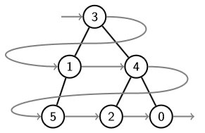
Parcours en largeur
Il s'agit d'un parcours dans lequel, on traite les nœuds un par un sur un même niveau. On passe ensuite sur le niveau suivant, et ainsi de suite.
3 - 1 - 4 - 5 - 2 - 0

Slide 73
Parcours en largeur
1
void parcoursLargeur(Arbre *a)
{
File *F = new File();
Node *x = NULL;
F.EnFiler(*(a->root));
while( F->Head )
{
x = DeFiler(F);
cout << x ;
if(x->left != NULL)
F.EnFiler(*(x->left));
if(x->right != NULL)
F.EnFiler(*(x->right));
}
}
File
1
2
3
4
5
6
7
8
9
10

Slide 74
Parcours en largeur
1
void parcoursLargeur(Arbre *a)
{
File *F = new File();
Node *x = NULL;
F.EnFiler(*(a->root));
while( F->Head )
{
x = DeFiler(F);
cout << x ;
if(x->left != NULL)
F.EnFiler(*(x->left));
if(x->right != NULL)
F.EnFiler(*(x->right));
}
}
File
2
3
4
5
6
7
8
9
10
1

Slide 75
Parcours en largeur
1
void parcoursLargeur(Arbre *a)
{
File *F = new File();
Node *x = NULL;
F.EnFiler(*(a->root));
while( F->Head )
{
x = DeFiler(F);
cout << x ;
if(x->left != NULL)
F.EnFiler(*(x->left));
if(x->right != NULL)
F.EnFiler(*(x->right));
}
}
File
3
2
2
3
4
5
6
7
8
9
10
1

Slide 76
Parcours en largeur
1
void parcoursLargeur(Arbre *a)
{
File *F = new File();
Node *x = NULL;
F.EnFiler(*(a->root));
while( F->Head )
{
x = DeFiler(F);
cout << x ;
if(x->left != NULL)
F.EnFiler(*(x->left));
if(x->right != NULL)
F.EnFiler(*(x->right));
}
}
File
3
2
3
4
5
6
7
8
9
10
1 - 2

Slide 77
Parcours en largeur
1
void parcoursLargeur(Arbre *a)
{
File *F = new File();
Node *x = NULL;
F.EnFiler(*(a->root));
while( F->Head )
{
x = DeFiler(F);
cout << x ;
if(x->left != NULL)
F.EnFiler(*(x->left));
if(x->right != NULL)
F.EnFiler(*(x->right));
}
}
File
5
4
3
2
3
4
5
6
7
8
9
10
1 - 2

Slide 78
Parcours en largeur
1
void parcoursLargeur(Arbre *a)
{
File *F = new File();
Node *x = NULL;
F.EnFiler(*(a->root));
while( F->Head )
{
x = DeFiler(F);
cout << x ;
if(x->left != NULL)
F.EnFiler(*(x->left));
if(x->right != NULL)
F.EnFiler(*(x->right));
}
}
File
5
4
2
3
4
5
6
7
8
9
10
1 - 2 - 3

Slide 79
Parcours en largeur
1
void parcoursLargeur(Arbre *a)
{
File *F = new File();
Node *x = NULL;
F.EnFiler(*(a->root));
while( F->Head )
{
x = DeFiler(F);
cout << x ;
if(x->left != NULL)
F.EnFiler(*(x->left));
if(x->right != NULL)
F.EnFiler(*(x->right));
}
}
File
7
6
5
4
2
3
4
5
6
7
8
9
10
1 - 2 - 3

Slide 80
Parcours en largeur
1
void parcoursLargeur(Arbre *a)
{
File *F = new File();
Node *x = NULL;
F.EnFiler(*(a->root));
while( F->Head )
{
x = DeFiler(F);
cout << x ;
if(x->left != NULL)
F.EnFiler(*(x->left));
if(x->right != NULL)
F.EnFiler(*(x->right));
}
}
File
7
6
5
2
3
4
5
6
7
8
9
10
1 - 2 - 3 - 4

Slide 81
Parcours en largeur
1
void parcoursLargeur(Arbre *a)
{
File *F = new File();
Node *x = NULL;
F.EnFiler(*(a->root));
while( F->Head )
{
x = DeFiler(F);
cout << x ;
if(x->left != NULL)
F.EnFiler(*(x->left));
if(x->right != NULL)
F.EnFiler(*(x->right));
}
}
File
7
6
2
3
4
5
6
7
8
9
10
1 - 2 - 3 - 4 - 5

Slide 82
Parcours en largeur
1
void parcoursLargeur(Arbre *a)
{
File *F = new File();
Node *x = NULL;
F.EnFiler(*(a->root));
while( F->Head )
{
x = DeFiler(F);
cout << x ;
if(x->left != NULL)
F.EnFiler(*(x->left));
if(x->right != NULL)
F.EnFiler(*(x->right));
}
}
File
8
7
6
2
3
4
5
6
7
8
9
10
1 - 2 - 3 - 4 - 5

Slide 83
Parcours en largeur
1
void parcoursLargeur(Arbre *a)
{
File *F = new File();
Node *x = NULL;
F.EnFiler(*(a->root));
while( F->Head )
{
x = DeFiler(F);
cout << x ;
if(x->left != NULL)
F.EnFiler(*(x->left));
if(x->right != NULL)
F.EnFiler(*(x->right));
}
}
File
8
7
2
3
4
5
6
7
8
9
10
1 - 2 - 3 - 4 - 5 - 6

Slide 84
Parcours en largeur
1
void parcoursLargeur(Arbre *a)
{
File *F = new File();
Node *x = NULL;
F.EnFiler(*(a->root));
while( F->Head )
{
x = DeFiler(F);
cout << x ;
if(x->left != NULL)
F.EnFiler(*(x->left));
if(x->right != NULL)
F.EnFiler(*(x->right));
}
}
File
8
2
3
4
5
6
7
8
9
10
1 - 2 - 3 - 4 - 5 - 6 - 7

Slide 85
Parcours en largeur
1
void parcoursLargeur(Arbre *a)
{
File *F = new File();
Node *x = NULL;
F.EnFiler(*(a->root));
while( F->Head )
{
x = DeFiler(F);
cout << x ;
if(x->left != NULL)
F.EnFiler(*(x->left));
if(x->right != NULL)
F.EnFiler(*(x->right));
}
}
File
10
9
8
2
3
4
5
6
7
8
9
10
1 - 2 - 3 - 4 - 5 - 6 - 7

Slide 86
Parcours en largeur
1
void parcoursLargeur(Arbre *a)
{
File *F = new File();
Node *x = NULL;
F.EnFiler(*(a->root));
while( F->Head )
{
x = DeFiler(F);
cout << x ;
if(x->left != NULL)
F.EnFiler(*(x->left));
if(x->right != NULL)
F.EnFiler(*(x->right));
}
}
File
10
9
2
3
4
5
6
7
8
9
10
1 - 2 - 3 - 4 - 5 - 6 - 7 - 8

Slide 87
Parcours en largeur
1
void parcoursLargeur(Arbre *a)
{
File *F = new File();
Node *x = NULL;
F.EnFiler(*(a->root));
while( F->Head )
{
x = DeFiler(F);
cout << x ;
if(x->left != NULL)
F.EnFiler(*(x->left));
if(x->right != NULL)
F.EnFiler(*(x->right));
}
}
File
10
2
3
4
5
6
7
8
9
10
1 - 2 - 3 - 4 - 5 - 6 - 7 - 8 - 9

Slide 88
Parcours en largeur
1
void parcoursLargeur(Arbre *a)
{
File *F = new File();
Node *x = NULL;
F.EnFiler(*(a->root));
while( F->Head )
{
x = DeFiler(F);
cout << x ;
if(x->left != NULL)
F.EnFiler(*(x->left));
if(x->right != NULL)
F.EnFiler(*(x->right));
}
}
File
2
3
4
5
6
7
8
9
10
1 - 2 - 3 - 4 - 5 - 6 - 7 - 8 - 9 - 10

Slide 89
Parcours en largeur
1
void parcoursLargeur(Arbre *a)
{
File *F = new File();
Node *x = NULL;
F.EnFiler(*(a->root));
while( F->Head )
{
x = DeFiler(F);
cout << x ;
if(x->left != NULL)
F.EnFiler(*(x->left));
if(x->right != NULL)
F.EnFiler(*(x->right));
}
}
File
2
3
4
5
6
7
8
9
10
1 - 2 - 3 - 4 - 5 - 6 - 7 - 8 - 9 - 10

Slide 90
arbre binaire de recherche

Slide 91
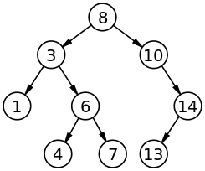
Arbre binaire de recherche
Définitions
Un arbre binaire de recherche est un arbre binaire tel que pour chaque noeud de contenu x, les noeuds du sous-arbre gauche ont un contenu < x et ceux du sous-arbre droit ont un contenu > x.

Slide 92
Arbre binaire de recherche
Propriétés des ABR
Le parcours infixe (G-R-D) ordonne les noeuds par contenu croissant.
Si un noeud a un gauche, son prédécesseur est le noeud le plus à droite dans son sous-arbre gauche. Ce prédécesseur n'a pas de fils droit.
Si un noeud a deux fils, son successeur n'a pas de fils gauche.

Slide 93
Arbre binaire de recherche
Operations sur ABR
Initialiser l’arbre
Créer un élément
Vérifier si un arbre est vide
Parcours de l’arbre
Insertion d’un nouveau élément
Recherche d'un élément

Slide 94
Operations sur les arbres de recherche :
Insertion dans un arbre binaire de recherche
void insertion(tnoeud **racine , telement val){
if(*racine == NULL) creeFeuille( racine,val);
else
if( val >= (*racine)→info)
insertion(&((*racine)→droite ),val);
else
insertion(&((*racine)→gauche) , val) ;
}
Avec:
void creeFeuille(tnoeud **feuille , telement val ){
*feuille=(tnoeud *)malloc(sizeof(tnoeud);
(*feuille)→info =val;
(*feuille)→gauche=NULL;
(*feuille)→droite=NULL;
}

Slide 95
Operations sur les arbres de recherche :
Recherche par association dans un arbre binaire de recherche
int rechDichoAssoc(tnoeud *racine , telement val)
{
if(racine == NULL)
return 0;
if (racine→info ==val )
return 1;
if (racine→info < val )
return rechDichoAssoc(racine→droite ,val) ;
return rechDichoAssoc(racine→gauche,val) ;
}
L’arbre de recherche =>
On peut choisir le sous-arbre
dans lequel il faut rechercher val

Slide 96
Arbre binaire de recherche
Insertion d’un nouveau élément
5
Pour insérer un nouveau élément :
Créer le nouveau élément
Si l’arbre est vide
Le nouveau élément est le racine
Si l’arbre est plein
Trouver la position selon sa valeur
6
2
8
1
4
7
10
3
9
11

Slide 97
Arbre binaire de recherche
Insertion d’un nouveau élément
5
Pour insérer un nouveau élément :
Créer le nouveau élément
Si l’arbre est vide
Le nouveau élément est le racine
Si l’arbre est plein
Trouver la position selon sa valeur
6
2
8
1
4
7
10
3
9
11

Slide 98
Arbre binaire de recherche
Insertion d’un nouveau élément
5
Pour insérer un nouveau élément :
Créer le nouveau élément
Si l’arbre est vide
Le nouveau élément est le racine
Si l’arbre est plein
Trouver la position selon sa valeur
6
2
8
1
4
7
10
3
9
11

Slide 99
Arbre binaire de recherche
Insertion d’un nouveau élément
5
Pour insérer un nouveau élément :
Créer le nouveau élément
Si l’arbre est vide
Le nouveau élément est le racine
Si l’arbre est plein
Trouver la position selon sa valeur
2
8
1
4
7
10
3
6
9
11

Slide 100
Complexité des operations sur les arbres:
Operation | Complexité
Recherche par association dans un arbre binaire de recherche | O(h)
Insertion dans un arbre binaire de recherche | O(h)

Slide 101
arbre binaire de recherche équilibrés

Slide 102







Arbre binaire de recherche équilibrés
AVL est un Arbre binaire de recherche équilibré.
pour chaque nœud d’un arbre AVL, la différence de hauteur de ses sous-arbres est au maximum un.
L’intérêt des arbres AVL est d’optimiser la recherche
6
5
2
8
3
7
1
4
10
1
4
6
12
10
14

Slide 103
Arbre binaire de recherche équilibrés
Lequel de ces arbres est un arbre binaire de recherche équilibré ?
5
6
5
3
7
2
8
2
3
1
4
1
4
6
12
10
2
5
10
14
1

Slide 104
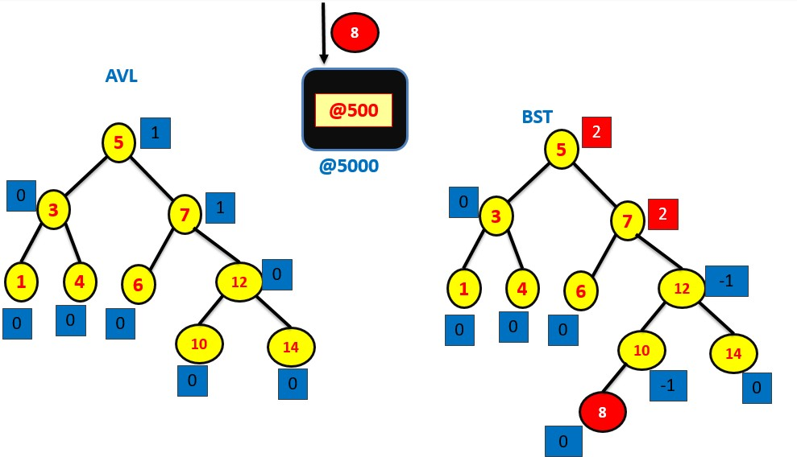
Les opérations sur un arbre AVL
Définir la structure de données
Créer un nouveau élément
Calculer la hauteur d’un arbre binaire
Insérer un nouveau élément dans l’arbre AVL
Équilibrer l’arbre pour qu’il garde la propriété d’un AVL
typedef struct element{ int data;
struct element *leftChild; struct element *rightChild; int height=0;
} Element;

Slide 105
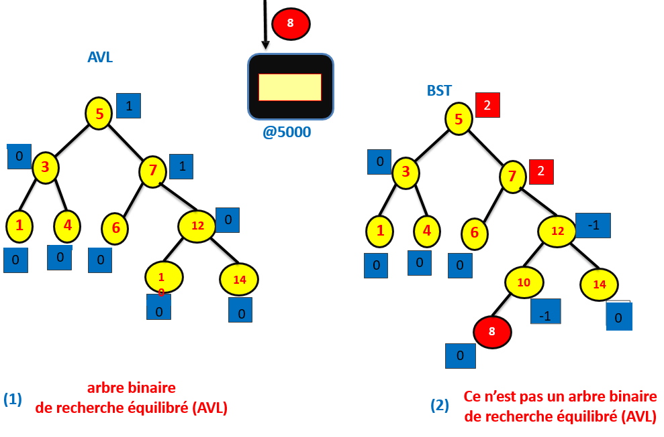
Arbre binaire de recherche équilibrés

Slide 106
Équilibrer un arbre AVL
Après insertion, si l’arbre devient non équilibré, l’équilibrer
L’insertion d’un nœud est similaire à l’insertion dans un arbre binaire de recherche en gardant l’équilibre.
À chaque insertion, on remonte du nouveau nœud jusqu’à la racine de l’arbre en calculant la différence de hauteur des sous-arbres de chacun des nœud rencontrés.
Si cette différence est égale à +2 ou -2, on rééquilibre avec la bonne rotation.
Rotation simple à gauche
Rotation simple à droite
Rotation double droite gauche
Rotation double gauche droite

Slide 107








Rotation simple à gauche
Cas où:
le nœud a une différence de profondeur des sous-arbre de 2
et le fils droit une différence de 1.
+2 +1
+2
0
Y
X
0
+1
T1
Y
X
T3
T2
T1
T2
T3
Exemple 1: insérer la séquence 4,3,8,10,12
Exemple 2: insérer la séquence 4,3,8,7,10,12

Slide 108

Rotation simple à droite
Cas où :
le nœud a une différence de profondeur des sous-arbre de -2
et le fils gauche une différence de -1.
-1 -2
-2
0
Y
X
-1
0
X
T1
Y
T3
T1
T2
T2
T3
Exemple: insérer la séquence 4,3,8,2,1

Slide 109












Rotation double droite- gauche
Cas où :
le nœud a une différence de profondeur des sous-arbre de 2
et le fils droit une différence de -1.
+2 -1
+2
0
Z
X
-1
0
1
Z
A
Y
Y
-1
X
D
A
C
D
B
C
B
Exemple: insérer la séquence 4,6,5

Slide 110







Rotation double gauche-droite
Cas où:
le nœud a une différence de profondeur des sous-arbre de -2
et le fils gauche une différence de 1.
+1 -2
-2
Z
0
+1
Y
X
-1
0
D
Y
1
Z
A
X
A
B
D
C
B
C
Exemple: insérer la séquence 8,3,4

